Slide 1

TUẦN 34
Bài
30
CÁNH ĐỒNG QUÊ EM

Slide 2


Chính tả
Cánh đồng quê em

Slide 3

Yêu cầu cần đạt
- Nghe-viết đúng chính tả 3 khổ thơ đầu, biết viết hoa chữ cái đầu tên bài thờ và đầu các dòng thơ.
- Làm đúng các bài tập chính tả về cách viết hoa tên riêng địa lí, phân biệt r/d/gi hoặc tiếng có dấu hỏi/ dấu ngã.
Notes:
12

Slide 4

1. Nghe – viết
Cánh đồng quê em
Bé theo mẹ ra đồng
Vầng dương lên rực đỏ
Muôn vàn kim cương nhỏ
Lấp lánh ngọn cỏ hoa.
Đàn chiền chiện bay quanh
Hót tích ri tích rích
Lũ châu chấu tinh nghịch
Đu cỏ uống sương rơi.
Nắng ban mai hiền hoà
Tung lụa tơ vàng óng
Trải lên muôn con sóng
Dập dờn đồng lúa xanh.

Slide 5


NỘI DUNG BÀI VIẾT
Đàn chiền chiện và lũ châu chấu làm gì trên cánh đồng?
Đàn chiền chiện bay quanh hót tích ri rích rích còn lũ châu chấu tinh nghịch đu cỏ uống sương rơi.

Slide 6







LƯU Ý KHI VIẾT
Viết hoa tên đầu bài và đầu dòng câu.
Các dấu chấm trong bài.
Các từ dễ viết sai trong bài:
lấp lánh, dập dờn, chiền chiện,…

Slide 7

Tư thế ngồi viết
Lưng thẳng.
Không tì ngực xuống bàn.
Đầu hơi cúi.
Mắt cách vở khoảng 25-30cm.
Tay phải cầm bút
Tay trái tì nhẹ lên mép vở để giữ.
Hai chân để song song thoải mái.

Slide 8
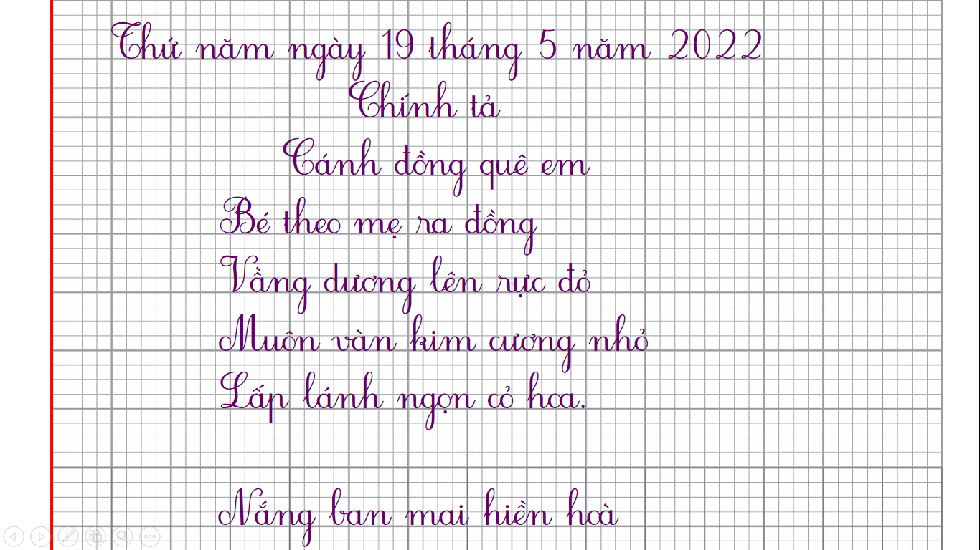

Thứ năm ngày 19 Ǉháng 5 năm 2022
Chính tả
Cánh đồng quê em
Bé theo mẹ ςa đồng
Vầng dương lên ςực đỏ
Muôn vàn kim cương nhỏ
Lấp lánh ngọn cỏ hoa.
Nắng ban mai hiền hoà

Slide 9
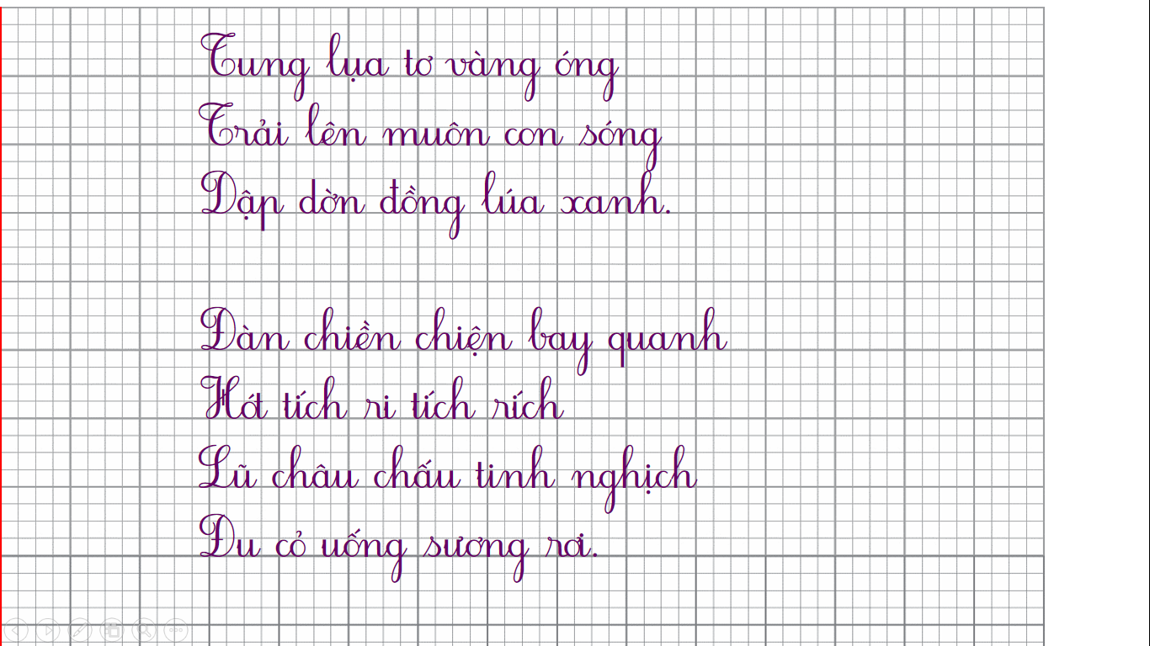
Tung lụa tơ vàng óng
Trải lên muôn con sóng
Dập dờn đồng lúa xanh.
Đàn chiền chiện bay quanh
Hót tích ςi tích ςích
Lũ châu chấu tinh nghịch
Đu cỏ uống sương ςơi.

Slide 10
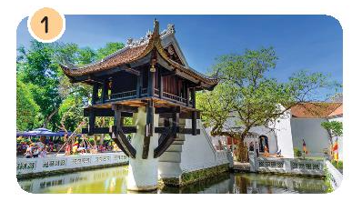
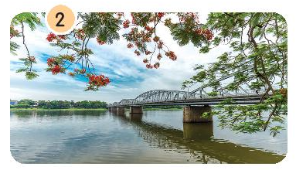
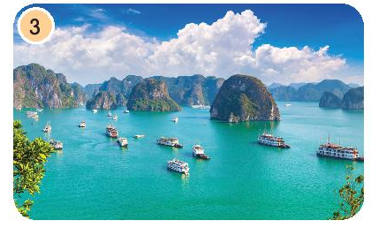
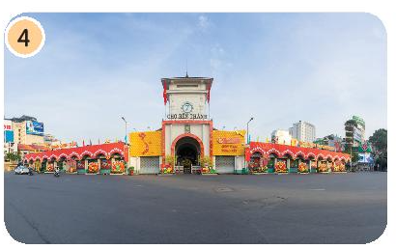
2. Chọn từ trong ngoặc đơn thay cho ô vuông.
(Một Cột, Bến Thành, Tràng Tiền, Hạ Long)
Chùa Một Cột ở Thủ đô Hà Nội.
Cầu Tràng Tiền ở thành phố Huế.
Vịnh Hạ Long là một thắng cảnh
nổi tiếng thế giới.
Chợ Bến Thành là chợ lớn nhất ở
Thành phố Hồ Chí Minh.

Slide 11

3. Chọn a hoặc b:
a. Chọn r, d hoặc gi thay cho ô vuông.
Mùa gặt, đường làng phủ đầy rơm vàng.
Mọi dòng sông đều đổ về biển cả.
Các chú bộ đội đang canh giữ biển trời Tổ quốc.

Slide 12
3. Chọn a hoặc b:
b. Chọn dấu hỏi hoặc dấu ngã cho chữ in đậm.
Bàn tay ta làm nên tất ca
Có sức người, soi đá cung thành cơm.
̉
~
̉

Slide 13
TẠM BIỆT CÁC CON!

